Slide 1
DEPARTAMENTO DE CIENCIAS ECONÓMICAS, ADMINISTRATIVAS Y DE COMERCIO
Proyecto de investigación previo la obtención del titulo de: Ingeniero en mercadotecnia
Tema: Incidencia del e-commerce en las pymes textiles en la provincia de pichincha y su aplicación a través de un modelo de marketing comunicacional
Autores: -Alex González
-Andrés Paredes
Director: Ing. Cesar Segovia MPDE
Oponente: Ing. Alonso Alvear
Sangolquí 2017

Slide 2
TEMA
“La vida es peligrosa, no por los que hacen el mal, sino por los que se sientan a ver lo que pasa”. Albert Einstein.

Slide 3
INTRODUCCIÓN

Slide 4
Y AHORA QUE BENEFICIOS TRAE UTILIZAR EL E-COMMERCE
Para el año 2016 se registraron
cifras que el 44.6% de las
viviendas en áreas urbanas
cuentan con acceso a internet.
52.9% de las personas que poseen teléfonos inteligentes
Empresa OLX se mueven mensualmente más de USD 82 millones de dólares

Slide 5
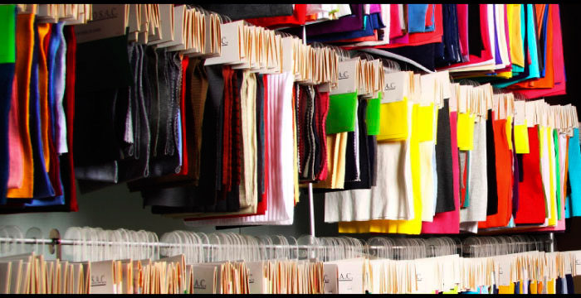
INDUSTRIA TEXTIL EN PICHINCHA
En la industria textil al 2016
Crecimiento del 21%,
Según la Cámara de la Pequeña Industria de Pichincha 50.000 personas trabajan en forma directa y más de 200.000 indirectamente
El 42% de las empresas son productoras
El 39% que son productoras y comercializadoras a la vez
El 12% son solo comercializadoras
El 7% se dedican a la oferta de servicios

Slide 6
PLANTEAMIENTO DEL PROBLEMA
Pichincha cuenta con la industria textil como una gran fuente de empleo.
La utilización de e-commerce como medio de compra crece cada día
No se conoce las preferencias de compra de los clientes potenciales en la provincia de Pichincha
No se cuenta con un modelo de Marketing comunicacional

Slide 7
ISHIKAWA

Slide 8
OBJETIVO GENERAL
ANALIZAR LA INCIDENCIA DEL E-COMMERCE EN LAS PYMES TEXTILES EN LA PROVINCIA DE PICHINCHA Y LA APLICACIÓN DE UN MODELO DE MARKETING COMUNICACIONAL.

Slide 9
Objetivos
Estructurar un marco teórico que sustente la investigación
Determinar los tipos de oferta existente mediante internet conociendo el estado del arte.
Diseñar una investigación que permita obtener la información necesaria.
Determinar que estimula a los consumidores a realizar sus compras mediante Internet.
Proponer un modelo de marketing comunicacional para pymes textiles en la provincia para que mejoren su competitividad al crear presencia digital.

Slide 10
Objetivos de la Investigación
Objetivo general
Identificación de las preferencias de compra que poseen los clientes respecto a la oferta Online de productos textiles manufacturados por Pymes en la Provincia de Pichincha.

Slide 11
Objetivos específicos de la investigación
Definir el perfil de consumidor de productos textiles por medio de la modalidad e-commerce
Determinar el nivel de intencion de compra de productos textiles mediante e-commerce
Determinar los niveles de satisfacción en los clientes al realizar compras mediante E-commerce
Definir los motivos por los cuales no compraría por medio de e-commerce
Determinar cuáles son los productos textiles que los clientes desean comprar mediante E-commerce
Definir los motivos de compra online del cliente potencial de bienes textiles.
Determinar la demanda online
Establecer las preferencias en cuanto a las estrategias de comunicación que prefiere el cliente.
Determinar los montos que está dispuesto a comprar por e-commerce el cliente potencial

Slide 12
Definir la forma de pago que prefieren los clientes de compra online de artículos textiles.
Identificar los medios business to costumer por los cuales los clientes prefieren comprar mediante e-commerce
Identificar los medios business to costumer por los cuales los clientes prefieren comprar mediante m-commerce
Identificar las preferencias en cuanto a garantías por parte de los clientes
Determinar el nivel de confianza
Identificar las necesidades de tangibilidad que busca el cliente de una compra online de artículos textiles.
Conocer cuáles son la preferencia en cuanto a los sistemas de distribución que prefiere el cliente.

Slide 13
Metodología de la investigación
Enfoque de la Investigación
Cualitativa
Cuantitativa
Tipo de investigación
Exploratorio
Tecnicas de investigación
Observación
Descriptivo
Encuesta
Contexto situacional
Lugar Provincia de Pichincha
Delimitación Temporal
4 meses

Slide 14
Tipología de investigación
Por su finalidad
Aplicada
Fuentes de Información: Mixto
Secundarias
Primarias
Control de variables
No expetimental
Por el alcance
Explicativo

Slide 15
Población Objetivo
Factores geográficos
Cantones de la provincia de Pichincha
Factores demográficos
Edad entre 15 a 50 años
Genero: Indistinto
Factores Psicográficos
Clase social: Media Baja, media, Media alta y Alta = 85,2%
Factores Tecnográficos
Personas que utilicen frecuentemente el internet = 67%

Slide 16
Calculo de la población Objetivo
EDAD (Años) | Cantidad 2017
15 - 19 | 263,636
20 - 24 | 262,597
25 - 29 | 256,011
30 - 34 | 243,256
35 - 39 | 226,269
40 - 44 | 200,969
45 - 49 | 174,106

Slide 17
Cálculo de la población objetivo
Total personas que viven de pichincha con una edad comprendida entre 15 a 50 años: 1,626,844 personas
Calculo de la población objetivo:
1 626 844 * 85.2% * 67% = 928 667.63

Slide 18
Cálculo de la muestra
Fórmula de cálculo de la muestra
Donde:
n= Tamaño de la Muestra
Z= Intervalo de confianza (95%) 1.96
N= Población Total 928 668
E= Coeficiente de error (5%) 0.05
p= Probabilidad de éxito 0.5
q= Probabilidad de fracaso 0.5
n= 384 Encuestas

Slide 19
Análisis Univariados

Slide 20
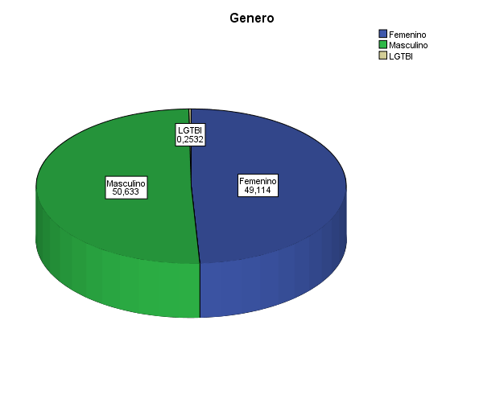
Genero
 |  | Frecuencia | Porcentaje | Porcentaje válido | Porcentaje acumulado
Válidos | Femenino | 194 | 49,1 | 49,1 | 49,1
 | Masculino | 200 | 50,6 | 50,6 | 99,7
 | LGTBI | 1 | ,3 | ,3 | 100,0
 | Total | 395 | 100,0 | 100,0

Slide 21
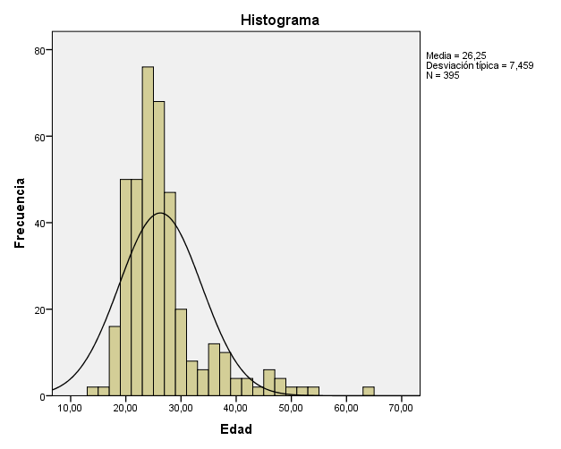
Edad
Estadísticos
Edad
Media | 26,2481
Mediana | 25,0000
Moda | 24,00
Desv. típ. | 7,45948
Mínimo | 15,00
Máximo | 64,00

Slide 22
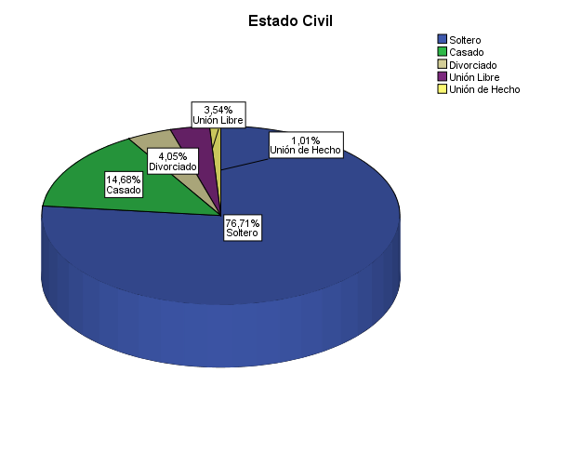
Estado Civil
Estado Civil
 |  | Frecuencia | Porcentaje | Porcentaje válido | Porcentaje acumulado
Válidos | Soltero | 303 | 76,7 | 76,7 | 76,7
 | Casado | 58 | 14,7 | 14,7 | 91,4
 | Divorciado | 16 | 4,1 | 4,1 | 95,4
 | Unión Libre | 14 | 3,5 | 3,5 | 99,0
 | Unión de Hecho | 4 | 1,0 | 1,0 | 100,0
 | Total | 395 | 100,0 | 100,0

Slide 23
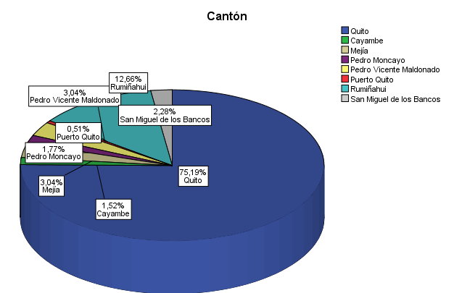
Cantón
Cantón
 |  | Frecuencia | Porcentaje | Porcentaje válido | Porcentaje acumulado
Válidos | Quito | 297 | 75,2 | 75,2 | 75,2
 | Cayambe | 6 | 1,5 | 1,5 | 76,7
 | Mejía | 12 | 3,0 | 3,0 | 79,7
 | Pedro Moncayo | 7 | 1,8 | 1,8 | 81,5
 | Pedro Vicente Maldonado | 12 | 3,0 | 3,0 | 84,6
 | Puerto Quito | 2 | ,5 | ,5 | 85,1
 | Rumiñahui | 50 | 12,7 | 12,7 | 97,7
 | San Miguel de los Bancos | 9 | 2,3 | 2,3 | 100,0
 | Total | 395 | 100,0 | 100,0

Slide 24
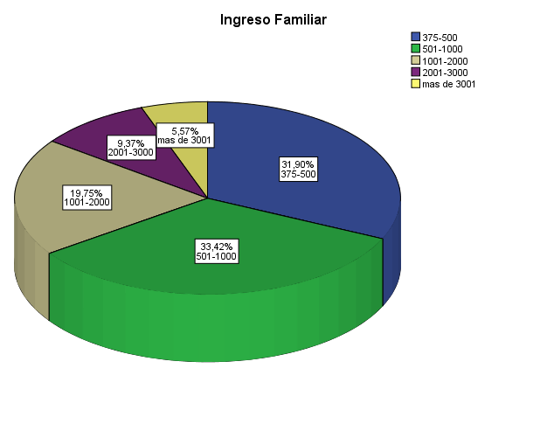
Ingreso Familiar
Ingreso Familiar
 |  | Frecuencia | Porcentaje | Porcentaje válido | Porcentaje acumulado
Válidos | 375-500 | 126 | 31,9 | 31,9 | 31,9
 | 501-1000 | 132 | 33,4 | 33,4 | 65,3
 | 1001-2000 | 78 | 19,7 | 19,7 | 85,1
 | 2001-3000 | 37 | 9,4 | 9,4 | 94,4
 | mas de 3001 | 22 | 5,6 | 5,6 | 100,0
 | Total | 395 | 100,0 | 100,0

Slide 25
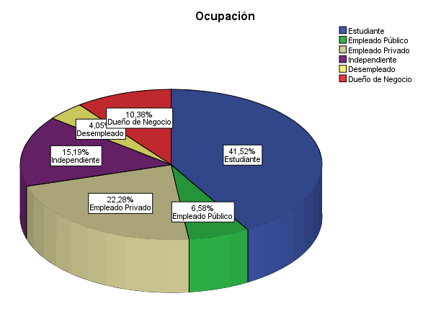
Ocupación
Ocupación
 |  | Frecuencia | Porcentaje | Porcentaje válido | Porcentaje acumulado
Válidos | Estudiante | 164 | 41,5 | 41,5 | 41,5
 | Empleado Público | 26 | 6,6 | 6,6 | 48,1
 | Empleado Privado | 88 | 22,3 | 22,3 | 70,4
 | Independiente | 60 | 15,2 | 15,2 | 85,6
 | Desempleado | 16 | 4,1 | 4,1 | 89,6
 | Dueño de Negocio | 41 | 10,4 | 10,4 | 100,0
 | Total | 395 | 100,0 | 100,0

Slide 26
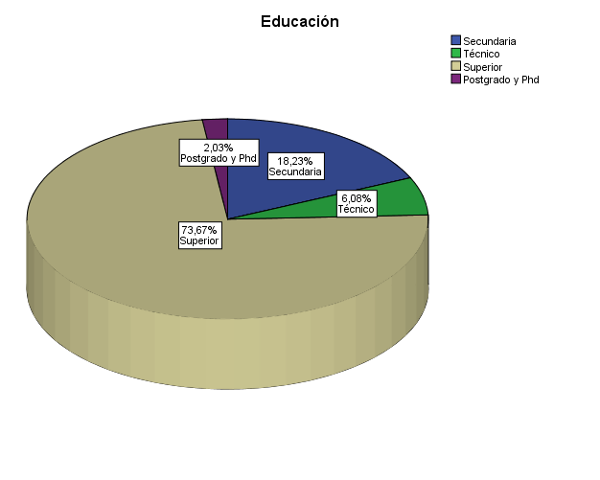
Educación
Educación
 |  | Frecuencia | Porcentaje | Porcentaje válido | Porcentaje acumulado
Válidos | Secundaria | 72 | 18,2 | 18,2 | 18,2
 | Técnico | 24 | 6,1 | 6,1 | 24,3
 | Superior | 291 | 73,7 | 73,7 | 98,0
 | Postgrado y Phd | 8 | 2,0 | 2,0 | 100,0
 | Total | 395 | 100,0 | 100,0

Slide 27
1. ¿Usted ha realizado compras por internet?
1. ¿Usted ha realizado compras por internet?
 |  | Frecuencia | Porcentaje | Porcentaje válido | Porcentaje acumulado
Válidos | Si | 245 | 62,0 | 62,0 | 62,0
 | No | 150 | 38,0 | 38,0 | 100,0
 | Total | 395 | 100,0 | 100,0

Slide 28
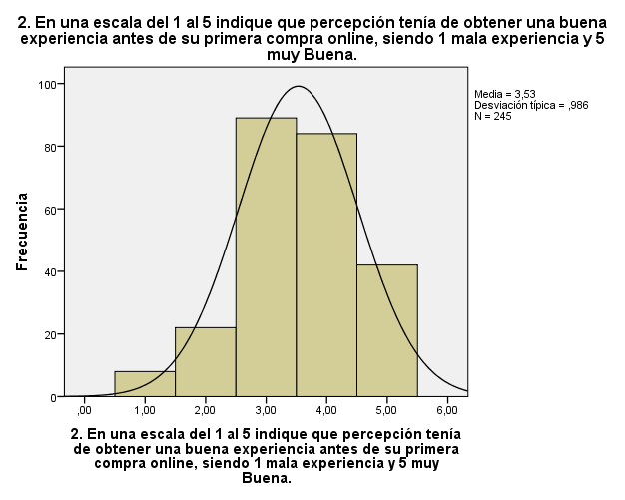
2. En una escala del 1 al 5 indique que percepción tenía de obtener una buena experiencia antes de su primera compra online, siendo 1 mala experiencia y 5 muy Buena
Media | 3,5306
Moda | 3,00
Mínimo | 1,00
Máximo | 5,00

Slide 29
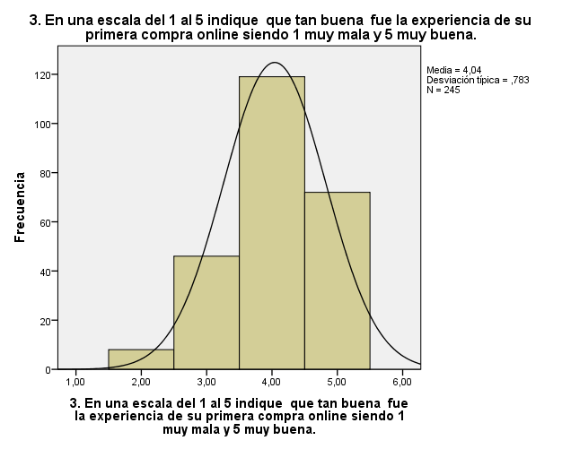
3. En una escala del 1 al 5 indique que tan buena fue la experiencia de su primera compra online siendo 1 muy mala y 5 muy buena
Media | 4,0408
Moda | 4,00
Mínimo | 2,00
Máximo | 5,00

Slide 30
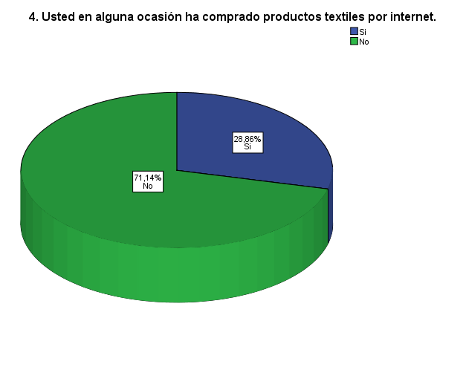
4. Usted en alguna ocasión ha comprado productos textiles por internet.
4. Usted en alguna ocasión ha comprado productos textiles por internet.
 |  | Frecuencia | Porcentaje | Porcentaje válido | Porcentaje acumulado
Válidos | Si | 114 | 28,9 | 28,9 | 28,9
 | No | 281 | 71,1 | 71,1 | 100,0
 | Total | 395 | 100,0 | 100,0

Slide 31
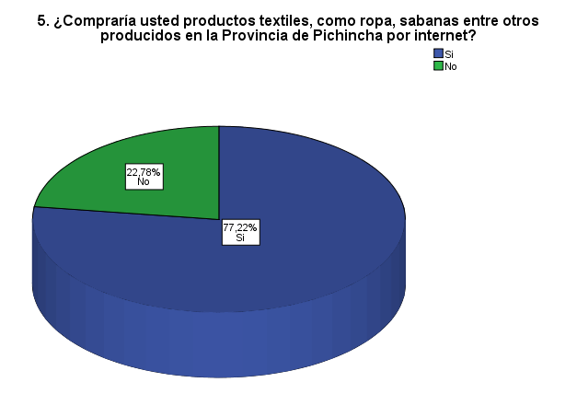
5. ¿Compraría usted productos textiles, como ropa, sabanas entre otros producidos en la Provincia de Pichincha por internet?
5. ¿Compraría usted productos textiles, como ropa, sabanas entre otros producidos en la Provincia de Pichincha por internet?
 |  | Frecuencia | Porcentaje | Porcentaje válido | Porcentaje acumulado
Válidos | Si | 305 | 77,2 | 77,2 | 77,2
 | No | 90 | 22,8 | 22,8 | 100,0
 | Total | 395 | 100,0 | 100,0

Slide 32
6. ¿Por cuál de los siguientes motivos usted NO compraría por internet productos textiles producidos en Pichincha?
Opción de motivo de no comprar | % de personas que desean comprar
Desconfianza | 26
Compras fallidas | 10
Falta de experiencia | 10
Prefiero comprar fisicamente | 58
No sabe usar el internet para comprar online | 4

Slide 33
7. ¿Qué tipo de productos textiles compraría Ud. por internet?
Producto | Porcentaje
Camisas | 45
Chaquetas | 40
Pantalones | 33
Jeans | 42
Vestidos | 39
Corbatas | 12
Pantalones de tela | 6.9
Ternos | 15
Blusas | 29
Faldas | 17
Sacos | 29
Camisetas | 42
Pantalonetas | 16
Braziers | 13
Sabanas | 25.57
Ropa interior | 16
Lencería | 15
Cobijas | 22
Edredones | 22

Slide 34
8. ¿Por cuál de las siguientes Razones usted compraría por internet Productos Textiles Producidos en Pichincha?
Motivo para comprar online | Porcentaje de personas
Precios bajos | 50.5%
Mayor Variedad | 35.1%
Mejores Diseños | 32.1%
Entrega a domicilio | 44.3%
Recomendación | 17%
Compras anteriores exitosas | 9.5%
Mejor calidad | 18.4%
Apoyar al pequeño productor | 29.5%

Slide 35
9. ¿Cuántas veces al año compraría productos textiles de la provincia de Pichincha por internet?
9. ¿Cuántas veces al año compraría productos textiles de la provincia de Pichincha por internet?
 |  | Frecuencia | Porcentaje | Porcentaje válido | Porcentaje acumulado
Válidos | 1 vez | 46 | 11,6 | 15,1 | 15,1
 | 2 a 3 veces | 168 | 42,5 | 55,1 | 70,2
 | 3 a 7 veces | 65 | 16,5 | 21,3 | 91,5
 | 7 a 12 veces | 20 | 5,1 | 6,6 | 98,0
 | Más de 12 veces | 6 | 1,5 | 2,0 | 100,0
 | Total | 305 | 77,2 | 100,0
Perdidos | Sistema | 90 | 22,8
Total |  | 395 | 100,0

Slide 36
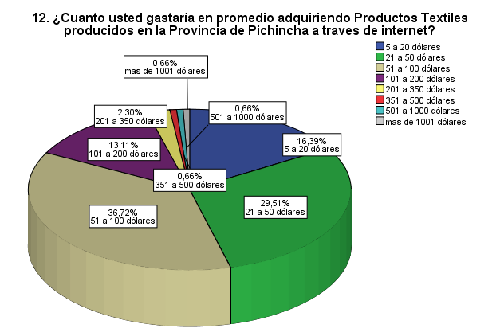
12. ¿Cuanto usted gastaría en promedio adquiriendo Productos Textiles producidos en la Provincia de Pichincha a través de internet?
12. ¿Cuanto usted gastaría en promedio adquiriendo Productos Textiles producidos en la Provincia de Pichincha a través de internet?
 |  | Frecuencia | Porcentaje | Porcentaje válido | Porcentaje acumulado
Válidos | 5 a 20 dólares | 50 | 12,7 | 16,4 | 16,4
 | 21 a 50 dólares | 90 | 22,8 | 29,5 | 45,9
 | 51 a 100 dólares | 112 | 28,4 | 36,7 | 82,6
 | 101 a 200 dólares | 40 | 10,1 | 13,1 | 95,7
 | 201 a 350 dólares | 7 | 1,8 | 2,3 | 98,0
 | 351 a 500 dólares | 2 | ,5 | ,7 | 98,7
 | 501 a 1000 dólares | 2 | ,5 | ,7 | 99,3
 | más de 1001 dólares | 2 | ,5 | ,7 | 100,0
 | Total | 305 | 77,2 | 100,0
Perdidos | Sistema | 90 | 22,8
Total |  | 395 | 100,0

Slide 37
13. Para realizar sus compras de productos textiles de pequeños productores de Pichincha usted cual de los siguientes métodos de pagos prefiere.
Alternativa de pago | Porcentaje de personas
Pago con tarjeta por pagina web | 24.9 %
Pago con tarjeta contra entrega | 18.7%
Deposito Bancario y / o transferencia | 51.1%
Pago efectivo contraentrega | 28.5 %
Pago por pay pal | 15.1 %
Pago parcial con cupón | 3.3%

Slide 38
14. Usted para hacer compras online a pequeños productores de Pichincha preferiría hacerlo mediante.
Alternativa de medio web | Porcentaje de personas
Pagina web de productores | 58 %
Redes sociales | 52.1 %
Olx | 32.5 %
Mercadolibre | 30.8 %
Ebay | 8.3 %
Alibaba | 2.6 %
Youtube | 5.9 %

Slide 39
16. Cuales de las siguientes aplicaciones en su Smartphone prefiere para sus compras.
Alternativa de aplicación | Porcentaje de personas
Olx | 51.8 %
Mercadolibre | 46.6 %
Ebay | 11.7 %
Alibaba | 7.2 %
Wish | 30.3 %
Aplicación propia | 11.1 %
Facebook | 1 %
Amazon | 1.3 %

Slide 40
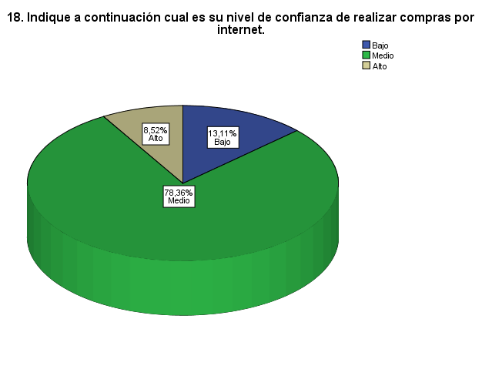
18. Indique a continuación cual es su nivel de confianza de realizar compras
18. Indique a continuación cual es su nivel de confianza de realizar compras por internet.
 |  | Frecuencia | Porcentaje | Porcentaje válido | Porcentaje acumulado
Válidos | Bajo | 40 | 10,1 | 13,1 | 13,1
 | Medio | 239 | 60,5 | 78,4 | 91,5
 | Alto | 26 | 6,6 | 8,5 | 100,0
 | Total | 305 | 77,2 | 100,0
Perdidos | Sistema | 90 | 22,8
Total |  | 395 | 100,0

Slide 41
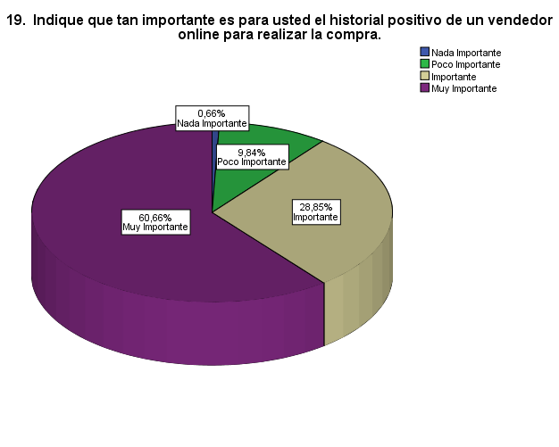
19. Indique que tan importante es para usted el historial positivo de un vendedor online para realizar la compra.
19. Indique que tan importante es para usted el historial positivo de un vendedor online para realizar la compra.
 |  | Frecuencia | Porcentaje | Porcentaje válido | Porcentaje acumulado
Válidos | Nada Importante | 2 | ,5 | ,7 | ,7
 | Poco Importante | 30 | 7,6 | 9,8 | 10,5
 | Importante | 88 | 22,3 | 28,9 | 39,3
 | Muy Importante | 185 | 46,8 | 60,7 | 100,0
 | Total | 305 | 77,2 | 100,0
Perdidos | Sistema | 90 | 22,8
Total |  | 395 | 100,0

Slide 42
21. ¿Para obtener sus productos en compras online de productos textiles de pequeños productores de la Provincia de Pichincha usted prefiere?
Alternativa de distribución | Porcentaje de personas
Retirar en local de asociación | 22 %
Entrega a domicilio por empresas courier | 47.9 %
Entrega a domicilio por repartidores identificados | 56.1 %
Retiro en Servientrega y / o Tramaco | 23.6 %

Slide 43
ANALISIS BIVARIADOS

Slide 44
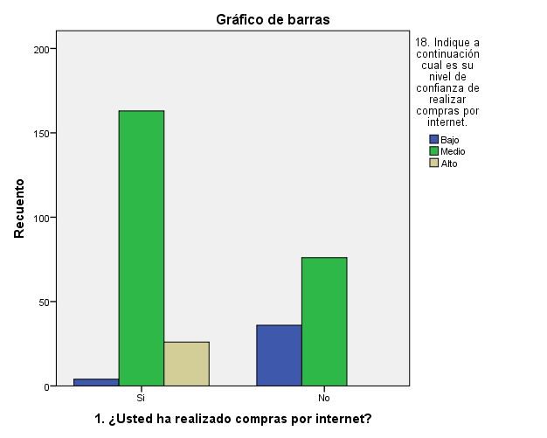
1. ¿Usted ha realizado compras por internet? vs 18. Indique a continuación cual es su nivel de confianza de realizar compras por internet.
Pruebas de chi-cuadrado
 | Valor | gl | Sig. asintótica (bilateral)
Chi-cuadrado de Pearson | 66,444 | 2 | ,000
Razón de verosimilitudes | 76,126 | 2 | ,000
Asociación lineal por lineal | 62,498 | 1 | ,000
N de casos válidos | 305

Slide 45
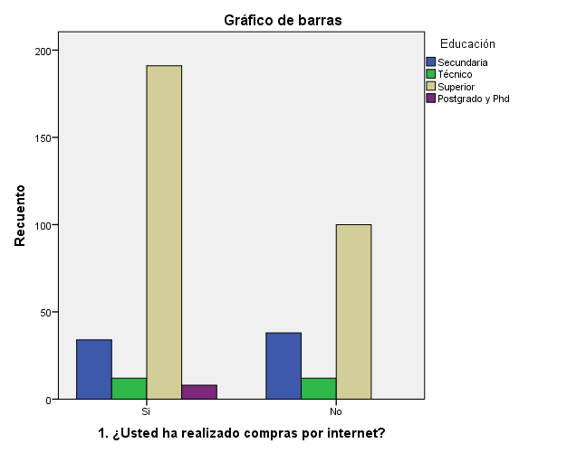
1. ¿Usted ha realizado compras por internet? vs Educación
Pruebas de chi-cuadrado
 | Valor | gl | Sig. asintótica (bilateral)
Chi-cuadrado de Pearson | 14,680 | 3 | ,002
Razón de verosimilitudes | 17,179 | 3 | ,001
Asociación lineal por lineal | 12,314 | 1 | ,000
N de casos válidos | 395

Slide 46
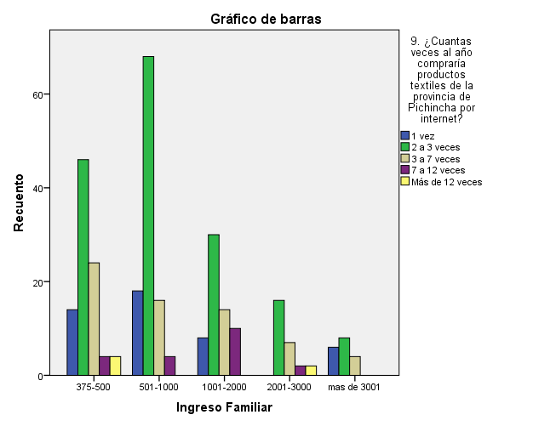
Ingreso Familiar vs 9. ¿Cuantas veces al año compraría productos textiles de la provincia de Pichincha por internet?
Pruebas de chi-cuadrado
 | Valor | gl | Sig. asintótica (bilateral)
Chi-cuadrado de Pearson | 36,884 | 16 | ,002
Razón de verosimilitudes | 40,288 | 16 | ,001
Asociación lineal por lineal | ,062 | 1 | ,804
N de casos válidos | 305

Slide 47
Hipótesis | Comprobación | Contrastación | Análisis
H1: Existe relación entre que los clientes de E-commerce que realizan sus compras online con su nivel de confianza | 0,000 | Acepta | Como el nivel de significancia es menor a 0,05 existe relación entre que los clientes de E-commerce que realizan sus compras online con su nivel de confianza
H2: Existe relación entre la ocupación de los clientes con el que realicen o no compras online | 0,070 | Rechaza | Como el nivel de significancia es mayor a 0,05 no existe relación entre la ocupación de los clientes con el que realicen o no compras online
H3: Existe relación entre el ´nivel de ingresos con el número de ocasiones que una persona compra online | 0,002 | Acepta | Como el nivel de significancia es menor a 0,05 existe relación entre el ´nivel de ingresos con el número de ocasiones que una persona compra online
H4: Existe relación entre la el nivel de estudios de los clientes con el que realicen o no compras online | 0,002 | Acepta | Como el nivel de significancia es menor a 0,05 existe relación entre la el nivel de estudios de los clientes con el que realicen o no compras online

Slide 48
H5:Existe relación entre la forma de pago y el monto a comprar | 0,000 | Acepta | Como el nivel de significancia es menor a 0,05 existe relacion entre la forma de pago y el monto a comprar
H6: Existe relación entre la forma de pago y el nivel de confianza del cliente | 0,004 | Acepta | Como el nivel de significancia es menor a 0,05 existe relación entre la forma de pago y el nivel de confianza del cliente
H7: Existe satisfacción en los clientes que han realizado compras online. | Media Expectativa: 3,53 | Acepta | Como el valor de la diferencia entre la percepción promedio y la expectativa promedio es positiva se acepta la hipótesis de existe satisfacción en las compras online en la provincia de Pichincha

Slide 49
PROPUESTA
Detallar el producto
Definir emociones del producto
Definir beneficios del producto
Identificar el mercado
Diferenciación
Definir presupuesto
Selección de medios
Distribuciòn
Promoción
Precio
Determinar el diseño de la publicidad producto
Exposiciòn
Meta
Resultado
Retorno de inversiòn publicitaria
Rol de compra

Slide 50
PASOS DE LA PROPUESTA | Pregunta a contestar
Detallar el producto | Que producto voy a vender y cuáles son sus características
Definir emociones del producto | Como se siente mi cliente el momento que use el producto
Definir beneficios del producto | En que le ayuda mi producto a mi cliente
Identificar el mercado | Qué tipo de cliente le sirve mi producto, cuáles son sus características, donde se encuentra
Rol de compra | Quien compra, Quien usa, Quien paga, Quien recomienda
Diferenciación | Que tiene mi oferta mejor que la competencia

Slide 51
Definir presupuesto | Qué porcentaje de las ventas proyectadas destino para el presupuesto de publicidad
Selección de medios | Porque medios en internet expongo mis productos
Distribución | Como le llegará a mi cliente su producto
Promoción | Que promoción hará incentivar la compra de mi cliente
Precio | Que estrategia usare para vender mi producto
Determinar el diseño de la publicidad producto | En cuanto a las respuestas anteriores como quedará mi publicidad
Exposición | Cuanto tiempo expondré mi producto
Meta | Cuanto deseo vender en número reales
Resultado | Cuanto logré vender
Retorno de inversión publicitaria | Cuanto recuperé

Slide 52
MATRIZ DE ESTRATÉGIAS PROPUESTAS
Objetivo estratégico | Estrategia | Kpi | Metas | Iniciativa estratégica | Inversión
Diseñar el plan de marketing de la empresa | Estudio de mercado de preferencias del cliente de las Pymes | % del avance del estudio de mercado | 90% en 4 meses | Estudio de mercado | 1500
 | Establecer estrategias de precios considerando la industria | % de avance gestión estratégica de precios | 90% en 6 meses | Análisis de precios | 1200
 | Diseñar un plan de distribucion de los productos | % de cobertura diseñado | 80% en 3 meses | Modelo de distribución | 800
 | Diseñar las campañas de publicidad sobre la pyme hacia sus consumidores potenciales | Numero de campañas realizadas / total de campañas planificadas | 70% en 3 meses | Campañas de publicidad | 2000
 | Definir un portafolio de productos que ofrecera las pymes. | % de avance de portafolio diseñado | 90% en 2 meses | Diseño de portafolio de producto | 900
 | Crear alianzas estratégicas con empresas de diseño gráfico | Numero de alianzas creadas / alianzas planificadas | 70% en 6 meses | Alianzas estratégicas | 700
Reestructurar el manejo contable y financiero de la pyme | Elaborar el presupuesto los presupuestos de las Pymes | % de avance de presupuesto realizado | 80% en 4 meses | Planificación presupuestaria | 500
 | Diseñar un plan financiero de las Pymes | Cumplimiento de investigación | 100% en 1 mes | Informe financiero | 700
 | Implementar manejo de libros contables | % de avance de diseño de gestión contable | 80% en 2 meses | Diseño contable | 500
 | Definir los indices financieros de las Pymes | Numero de índices realizados / total índices | 100% en 1 mes | Evaluación financiera | 800

Slide 53
Diseñar la cadena de valor mediante océanos azules | Establecer la oferta diferenciada de la empresa mediante la estrategia de océanos azules | Cumplimiento de diseño de oferta | 100% en 2 meses | Rediseño de oferta de valor | 1200
 | Diseñar la cadena de valor considerando la estrategia de diferenciación | Cumplimiento de cadena de valor diseñada | 100% en 3 meses | Cadena de valor | 500
 | Determinar la calidad del producto obtenido valorando la satisfacción del cliente | % de portafolio investigado | 80% en 6 meses | Estudio de mercado | 900
Diseñar el sistema de logística de la pyme | Rediseñar la infraestructura de las Pymes | Necesidades de almacén satisfechas / total de necesidades | 90% en 3 meses | Diseño de layout | 700
 | Establecer pronósticos de requerimientos de almacén dependiendo la demanda | Total de faltantes de almacén / total máximo tolerado | Max 20% | Estudio de pronósticos | 600
 | Gestionar la logistica de transporte | % de avance de rediseño | 80% en 3 meses | Logística de transporte | 300
 | Diseñar el sistema de abastecimiento de suministros de la pyme | % de avance de diseño de sistema | 90% en 3 meses | Logística de abastecimiento | 500

Slide 54
Establecer la estructura de sistemas informáticos de la pyme | Diseñar la pagina web con la oferta de la pyme | % de diseño de pagina web | 80% en 2 meses | Pagina web | 600
 | Gestionar un sistema CRM para la empresa | Clientes ingresados al sistema / total de clientes | 80% en 3 meses | CRM | 700
 | Implementar un sistema de manejo de redes sociales | % de implementación de manejo de redes sociales | 70% en 3 meses | Web 2.0 | 1000
 | Crear una planificación de generar de contenido web | % de creación de planificación | 70% en 4 meses | Generador de contenidos | 800
Total |  |  |  |  | 17400

Slide 55
CONCLUSIONES
Se encontró mediante la investigación que los negocios de Textiles pierden grandes oportunidades de expandir sus ventas por no poseer oferta alguna en línea, ya que se obtuvo que los clientes potenciales se encuentran más conectados y su intención de compra es realmente alta
Como resultado del cálculo de la demanda realizado en el proyecto, el potencial de mercado en la provincia de Pichincha es de 161 Millones de dólares de ventas online respecto a productos textiles siendo una oportunidad para las empresas.
Se concluye que los niveles de satisfacción de los clientes reales de E-commerce es positivo por lo cual las empresas deben aprovechar estas oportunidades para poder ampliar no solo sus ventas sino la posibilidad de incursionar en nuevos mercados gracias a la opción que presenta ofertar productos por medios electrónicos.

Slide 56
CONCLUSIONES
Los resultados obtenidos indican que las empresas poseen factores que pueden controlar para que los clientes que no quieren comprar por internet cambien de parecer al ser factores de actitud y falta de conocimiento.
En el estudio se obtuvo que los clientes actuales prefieren pasar mas tiempo conectados a redes sociales y a diferentes paginas web dando como consecuencias que medios como televisión, radio, prensa ya no tienen fuerza en los intentos publicitarios sino que se debe optar por hacer publicidad online.
Como resultado de las hipótesis contrastadas se puede concluir que el cliente busca que el oferente de los productos textiles genere una oferta donde se pueda encontrar una reputación de vendedor con calificaciones positivas, comentarios de compras positivas, con la posibilidad de una fácil recepción de sus productos y todo resumiéndose en una oferta que genere confianza y que pueda construir una relación a largo plazo

Slide 57
RECOMENDACIONES
A las empresas textiles en la Provincia se les recomienda con mucha fuerza que deben poner su oferta online ya que pierden negocios y cada día se quedan fuera del entorno competitivo.
Se recomienda a las empresas considerar que la demanda potencial Online es realmente alta por lo cual no deben preocuparse por la competencia sino deben aprovechar las oportunidades.
Se recomienda a las empresas generar promesas de marketing que puedan cumplir para poder mantener positivo el nivel de satisfacción de compras de los clientes y así lograr mejorar la imagen del E-commerce, como así también de su negocio antes sus clientes.

Slide 58
RECOMENDACIONES
Se recomienda hacer campañas de información que reduzcan los niveles de motivación para la no utilización del E-commerce, incentivando más y más a los clientes potenciales a usar este medio.
Las empresas deben evitar gastar sus presupuestos de publicidad en medios tradicionales de comunicación y por ello recomendamos que las Pymes optimicen sus inversiones realizado campañas de publicidad de manera online y aprendiendo a realizarlas de manera óptima.
Se recomienda que las empresas cuiden con mucho esmero su imagen y su reputación cumpliendo su oferta, generando contenido en sus publicaciones con toda la información como descripciones del producto, de la empresa y demás que el cliente necesita para realizar una compra

